Slide 1

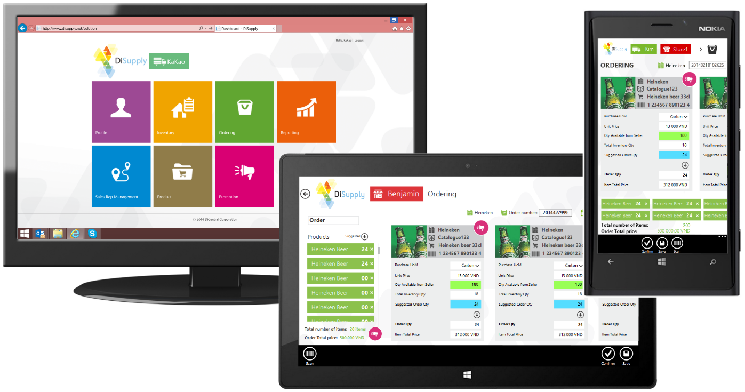


Training document: Promotion Management

Slide 2
Nội dung:
Tổng quan về khuyến mãi (KM) trong DiSupply
Thiết lập chương trình KM trong DiSupply
Lập chi tiết KM và phân bổ ngân sách KM trong DiSupply

Slide 3
1.Tổng quan khuyến mại trong DiSupply
Các hình thức áp dụng khuyến mãi.
KM áp dụng trên mặt hàng
KM trên một sản phẩm
KM trên nhóm sản phẩm
KM trên bộ sản phẩm
KM áp dụng trên đơn hàng
KM xét trên hạn mức tổng tiền đơn hàng, không xét mặt hàng mua.
KM xét trên hạn mức tổng tiền đơn hàng và xét mặt hàng mua.
KM khác
Thưởng KM định kì theo doanh số mua hàng
Thưởng KM trưng bày
Notes:
Our response to those market needs and trends, as we see it at DiCentral, is our B2B platform DiSupply.

Slide 4
1.Tổng quan khuyến mại trong DiSupply
Đối tượng áp dụng
KM áp dụng đến khách hàng
KM áp dụng đến nhóm khách hàng
KM áp dụng đến vùng, miền
Notes:
Our response to those market needs and trends, as we see it at DiCentral, is our B2B platform DiSupply.

Slide 5
1. Tổng quan khuyến mại trong DiSupply
Ngân sách khuyến mại
Ngân sách KM thể hiện bằng hàng hoặc bằng tiền.
Phân bổ ngân sách KM đến nhà phân phối, nhân viên bán hàng ( hoặc không phân bổ - người bán quản lý ngân sách KM trực tiếp).
Quản lý ngân sách KM trong quá trình bán hàng.
Notes:
Our response to those market needs and trends, as we see it at DiCentral, is our B2B platform DiSupply.

Slide 6
1.Tổng quan khuyến mại trong DiSupply
Các loại khuyến mại
Tặng hàng bán hoặc quà (gift).
Chiết khấu tiền hàng
Giảm tiền trên đơn hàng
Chiết khấu trên đơn hàng
Notes:
Our response to those market needs and trends, as we see it at DiCentral, is our B2B platform DiSupply.

Slide 7
1.Tổng quan khuyến mại trong DiSupply
Một khuyến mại (KM) trong DiSupply sẽ xét:
1. Mặt hàng mua: Mặt hàng hoặc nhóm mặt hàng có áp dụng KM.
2. Người mua: Người sẽ được hưởng KM
3. Mua bao nhiêu: Hạn mức để xét KM
4. Gía trị khuyến mãi: Gía trị KM phải theo ngân sách hiện có.
Notes:
Our response to those market needs and trends, as we see it at DiCentral, is our B2B platform DiSupply.

Slide 8
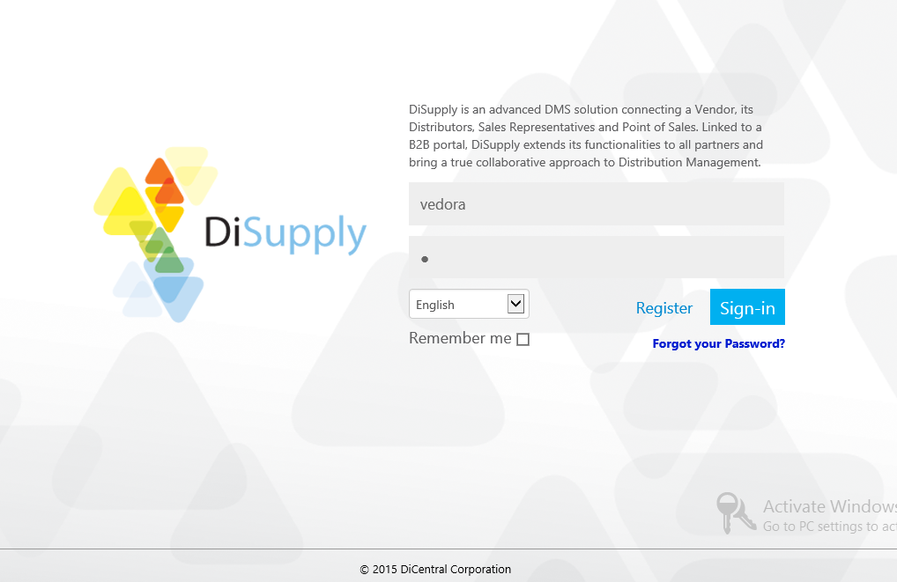
2.Thiết lập chương trình KM trong DiSupply
Từ trình duyệt Web Browser, nhập địa chỉ ứng dụng vào ô address http://disupply.dicentral.com.vn:8080/DiSupply/account/login
1. Vendor hoặc Distributor, đăng nhập với tài khoản administrator đã đăng ký.
2. Chọn “Sign-in”
Notes:
Our response to those market needs and trends, as we see it at DiCentral, is our B2B platform DiSupply.

Slide 9
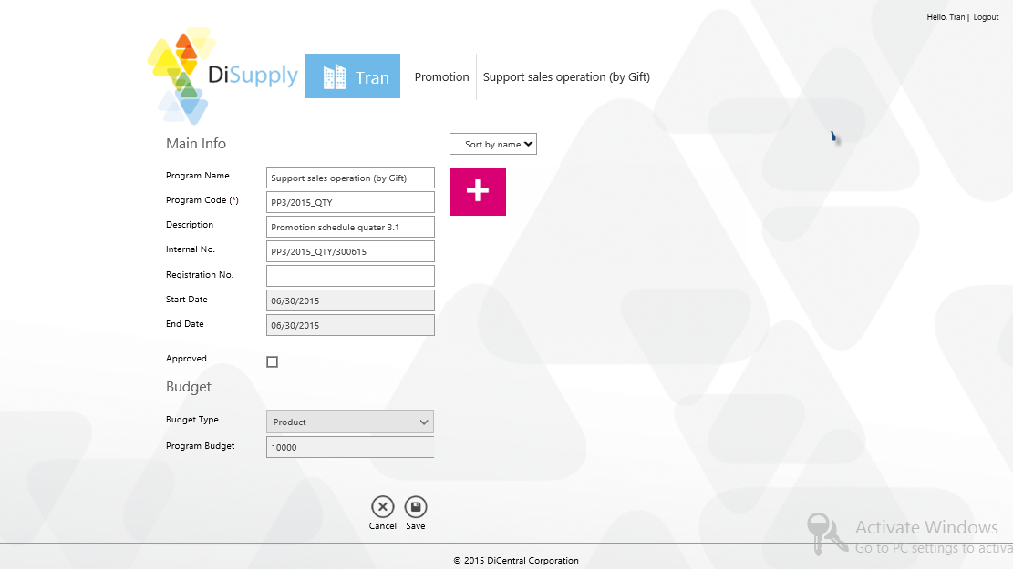
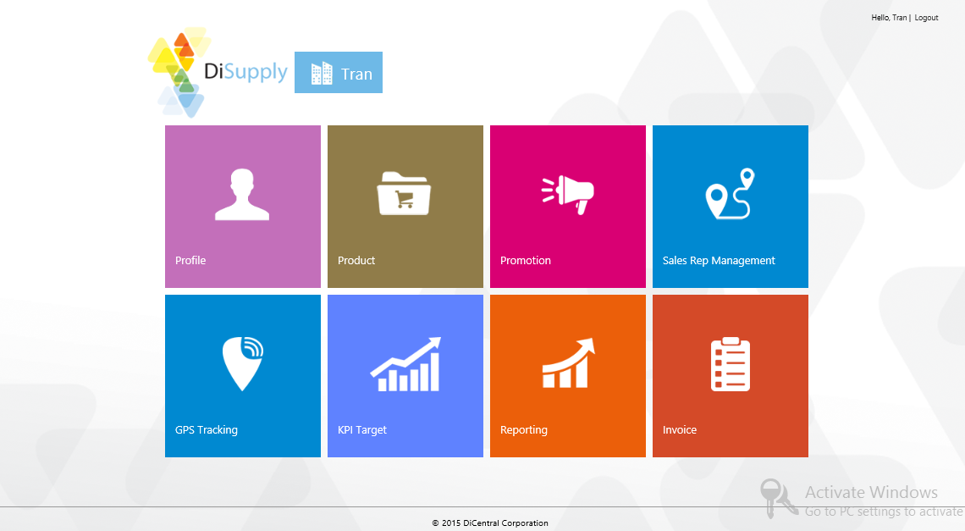
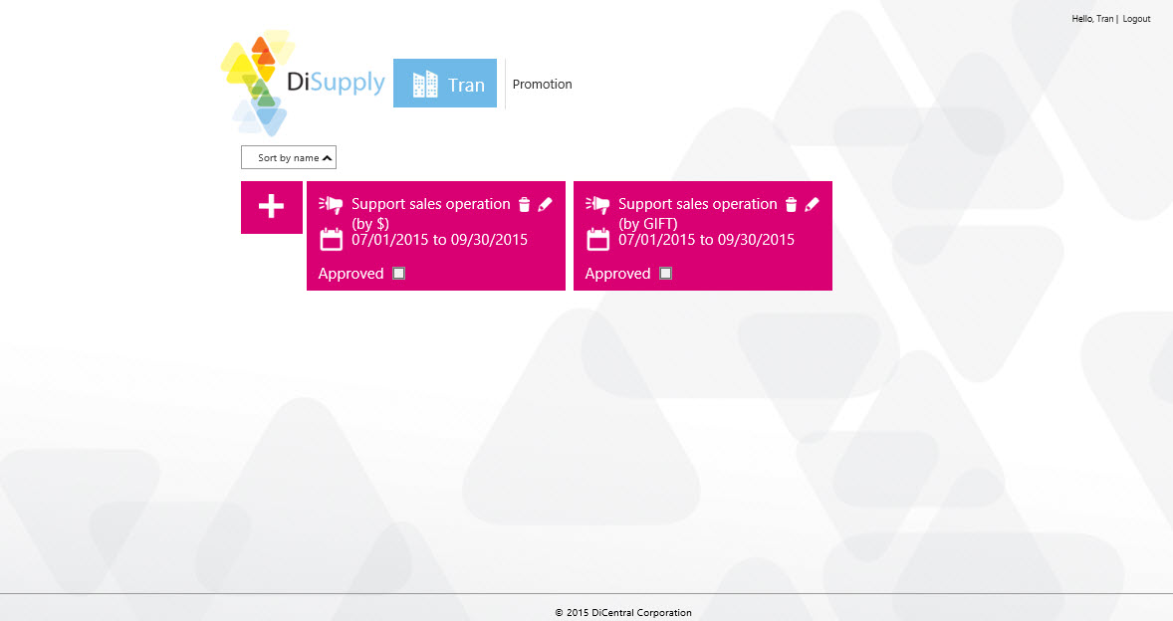
2.Thiết lập chương trình KM trong DiSupply
3. Chọn Promotion
4. Chọn biểu tượng để định nghĩa chương trình KM
6. Chọn loại ngân sách cho KM (tiền hoặc hàng)
7. Nhập giá trị ngân sách
5. Nhập thông tin của một kế hoạch KM
8. Chọn Save
Notes:
Our response to those market needs and trends, as we see it at DiCentral, is our B2B platform DiSupply.

Slide 10
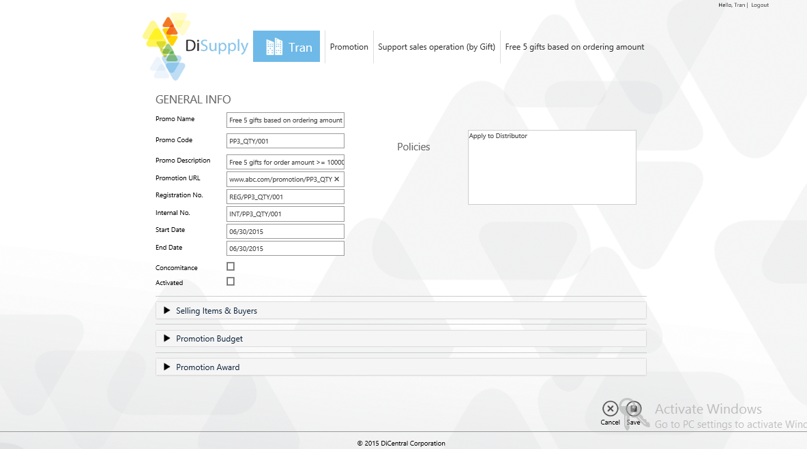
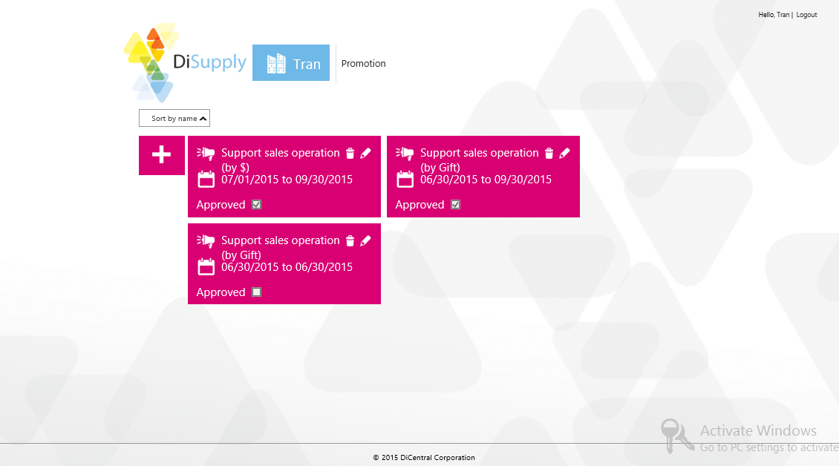
3. Lập chi tiết KM và phân bổ ngân sách KM trong DiSupply
1. Chọn biểu tượng để định nghĩa chi tiết KM
2. Nhập thông tin chung của KM
3. Chọn thời gian áp dụng KM
4. Chọn icon để thiết lập hàng bán và đối tượng hưởng KM
Notes:
Our response to those market needs and trends, as we see it at DiCentral, is our B2B platform DiSupply.

Slide 11
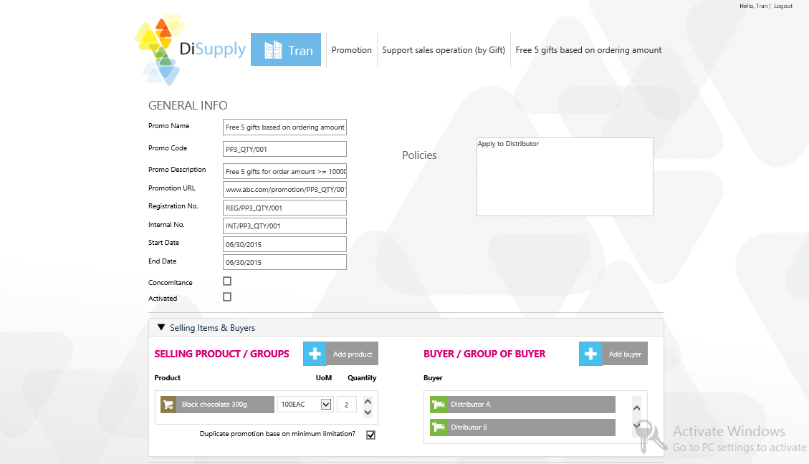
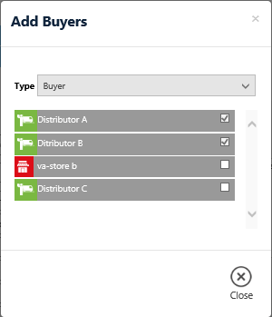
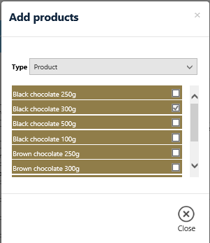
3. Lập chi tiết KM và phân bổ ngân sách KM trong DiSupply
6. Chọn item là Product
5. Chọn + để thiết lập item bán
Danh sách product
9. Chọn + để thiết lập người mua
7. Chọn product
10. Chọn Item là Buyer
Danh sách người mua
11. Chọn người mua
8. Chọn Close
12. Chọn Close
Notes:
Our response to those market needs and trends, as we see it at DiCentral, is our B2B platform DiSupply.

Slide 12
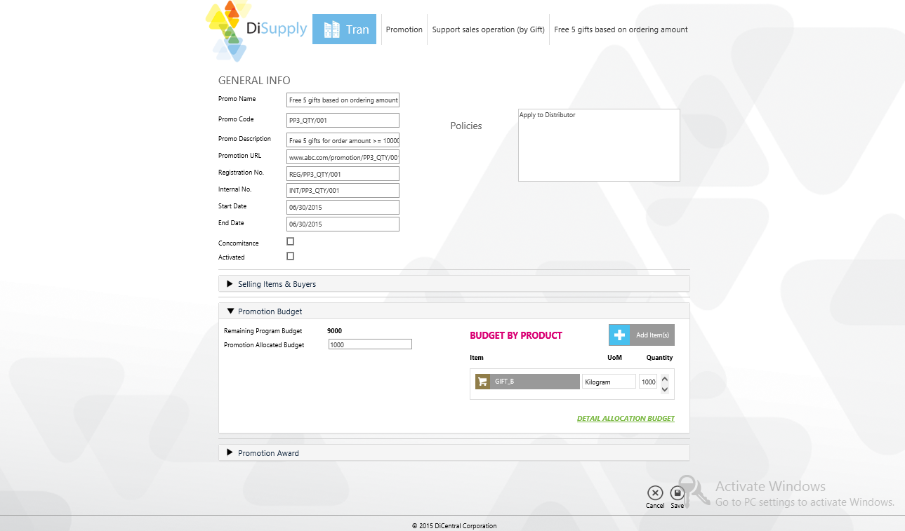
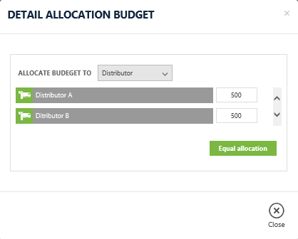
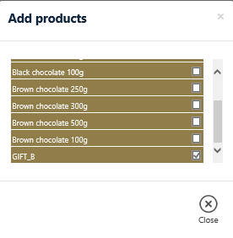
3.Lập chi tiết KM và phân bổ ngân sách KM trong DiSupply
19. Chọn hình thức phân bổ ngân sách của KM
15. Chọn + để chỉ định item tặng
Danh sách item tặng
13. Chọn icon để cấp phát ngân sách KM
16. Chọn mặt hàng tặng
17. Chọn Close
14. Nhập ngân sách KM chung
18. Chọn Detail Allocation để cấp phát ngân sách
21. Chọn Close
20. Nhập ngân sách phân bổ
Notes:
Our response to those market needs and trends, as we see it at DiCentral, is our B2B platform DiSupply.

Slide 13
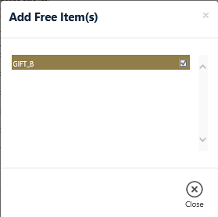
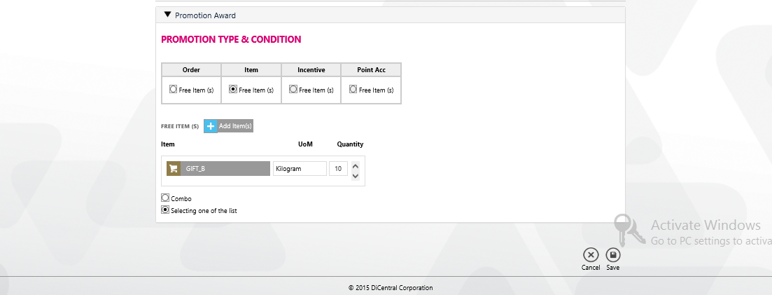
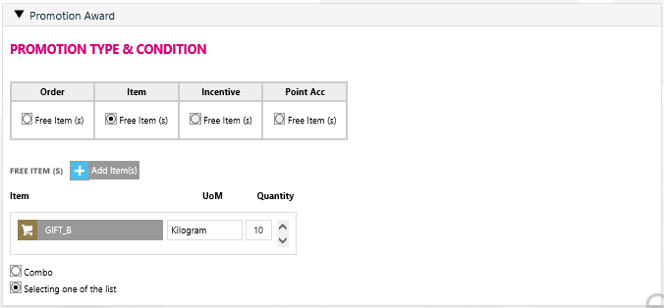
3. Lập chi tiết KM và phân bổ ngân sách KM trong DiSupply
22. Chọn icon để định nghĩa giải thưởng
27. Nhập số lượng tặng
23. Chọn hình thức KM
24. Chọn + để chỉ định để chỉ định mặt hàng tặng
Trường hợp quà tặng là một bộ sản phẩm, chọn Combo
25. Chọn mặt hàng tặng trong ds mặt hàng KM
28. Chọn Save
26. Chọn Close
Notes:
Our response to those market needs and trends, as we see it at DiCentral, is our B2B platform DiSupply.

Slide 14
Thank you!
The link to practice with DiSupply: http://disupply.dicentral.com.vn:8080/DiSupply/account/login

